Slide 1

LES THREADS

Slide 2
LES THREADS
Un thread, ou littéralement un « fil » (d’exécution), est une unité de traitement au sein d’un processus. Un processus peut contenir plusieurs threads, qui s’exécutent alors en parallèle.
La différence majeure entre un ensemble de threads et un ensemble de processus est que les processus ont chacun leur zone mémoire propre, tandis que les threads d’un même processus partagent une mémoire commune et Ils peuvent échanger des informations via des variables .

Slide 3


POURQUOI LES THREADS
-Pour maintenir la réactivité d’une application durant une longue tâche d’exécution
-Pour exécuter des traitements en parallèle (gagner du temps)

Slide 4
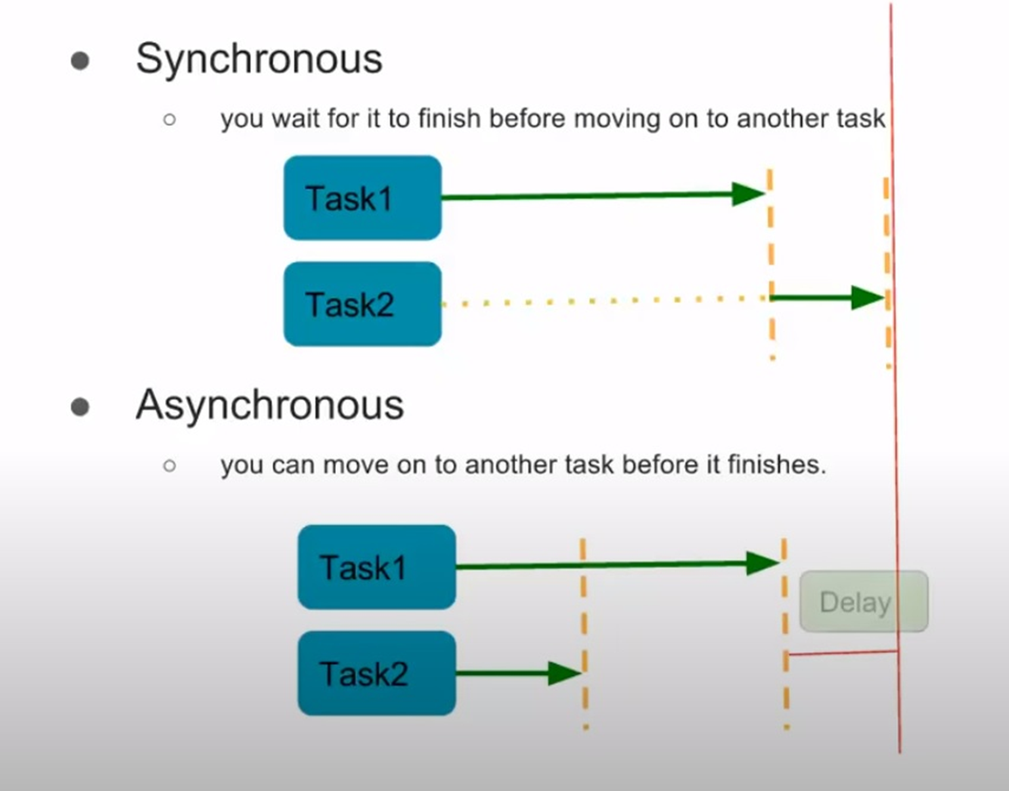

Slide 5
JAVA vs CSHARP
L'implémentation Java est beaucoup plus rapide que C # à 4 threads mais beaucoup plus lente à mesure que le nombre de threads augmente.
Il semble également que C # soit devenu plus rapide par itération, lorsque le nombre de threads a augmenté.

Slide 6
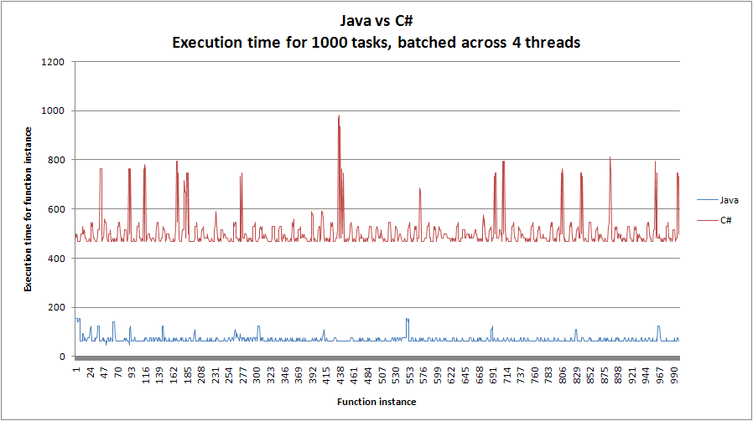

Slide 7
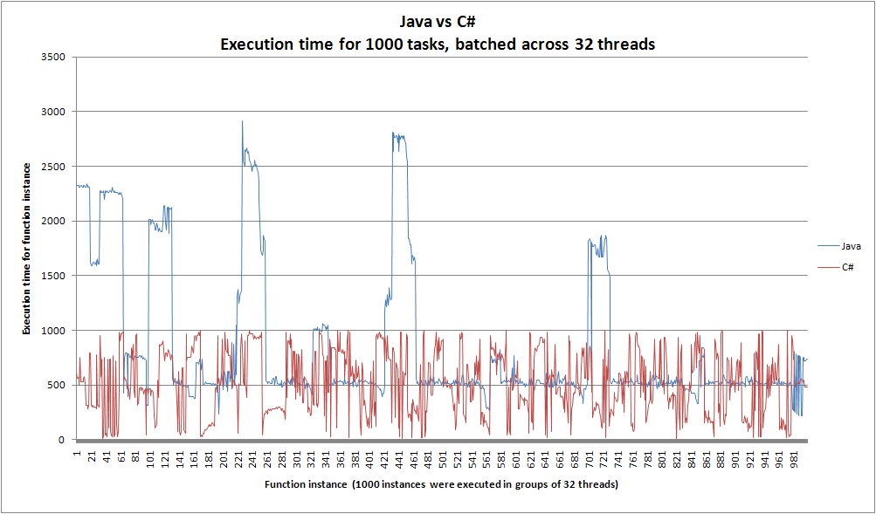

Slide 8
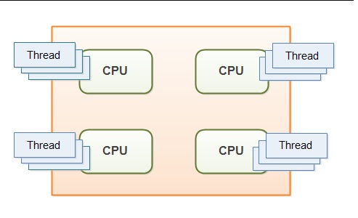
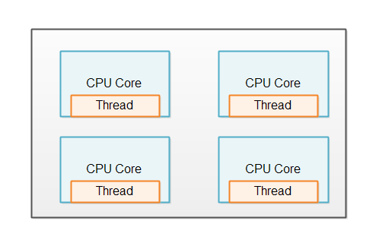
Multi-thread vs Mono-thread

Slide 9
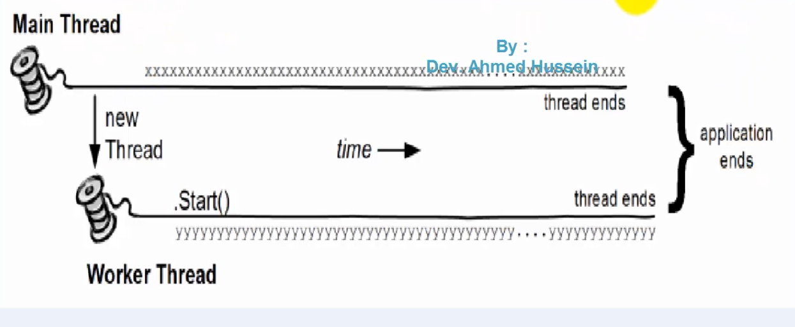
FONCTIONNEMENT DES THREADS

Slide 10
Using system.threading ;
Thread t1 = new Thread( fonction) ;
t1.start()
Question :
Est ce que la Fonction contient ou non des paramètres ??
= new Thread( fonction/ console.write / par = objet /delegate(){ } );
t1.start() ou t1.start( ‘’ * ’’ );

Slide 11
- Threading entre Fonction() et Main() :
t1.isBackRound = true ;
t1.priority = ( normale / lowest /highest )
-t1.join() ; limiter un thread
-Durée d’exécution avec STOPWATCH

Slide 12
Incrementer la même variable , synchronisation
Incrémenter la variable cpt par deux threads et voir résultat .
Utiliser LOCK sur un object , pour incrémenter la variable cpt jusqu’à la valeur maximal

Slide 13
Limiter nombre de thread avec SemaphoreSlim
static SemaphoreSlim attente = new SemaphoreSlim();
static void Main(string[] args)
{
Thread[] tabthread = new Thread[10] ;
for(int i =0; i<10; i++)
{
tabthread[i] = new Thread(afficher);
tabthread[i].Name = "T" + i;
tabthread[i].Start();
}

Slide 14
static void afficher()
{
attente.Wait();
for (int i = 0; i < 10; i++)
{
Console.Write(Thread.CurrentThread.Name + "__");
Thread.Sleep(1000);
}
Console.WriteLine("fin du thread " + Thread.CurrentThread.Name);
attente.Release();
}

